Slide 1
RELIGIJA, Pravo i Društvo – I.
S. Zrinščak – listopad 2020.

Slide 2
Sociološki pristup
Što je religija, što znači biti religiozan? Tko i kako defnira? Kako obuhvatiti različitost religija i oblika religioznosti?
Sociologija # teologija (religijsko-crkveni pristup) # ostale znanosti o religiji
Supstantivni pristup – što religija jest, bit religije – npr. Bog ili sveto
- P. Berger: „religija je ljudska tvorevina kojom se uspostavlja sveti kozmos“
Funkcionalistički - što religija čini, funkcije!

Slide 3
- M. Yinger: „.. sustav vjerovanja i praksi pomoću kojega se grupa ljudi suočava s .... posljednjim problemima ljudskog života. Ona je odbijanje kapitulacije pred smrću, odbijanje odustajanja zbog frustracije, odbijanje da neprijateljstvo uništi ljudske zajednice“
Problemi oba pristupa
Mjerenje svetoga - zapadnocentričnost, religioznost izvan vjerskih zajednica # funkcije i specifičnost religijskog → kombinacija!
Durkheim: “religija čvrsto povezan sustav vjerovanja i običaja koji se odnose na svete, to jest izdvojene i zabranjene stvari, naime sustav vjerovanja i običaja koji sve svoje pristalice sjedinjuje u istu moralnu zajednicu zvana Crkva”

Slide 4
Ali i dalje…. Uporaba / zlouporaba religije…
Dva paradigmatska pristupa u odnosu religije i nasilja:
They follow a strange religion”; “It is not religion at all”: “It was all about political power”…
(Juergensmayer, 2018: 21)
#
“After the cold war, religions have become central conduits of conflict. Their conflict-based paradigms have become repositories of power for the perpetuation of violence, claiming of territory, and rewriting of history through the rewriting of the textuality of the land itself. (Sells, 2003:329)

Slide 5
RELIGIJA U SUVREMENOM DRUŠTVU

Slide 6
Jača, nestaje, mijenja se...??? Je li svijet danas više ili manje religiozan nego ranije?
Klasici sociologije – slabi, nestaje…
Durkheim – integrativna funkcija – slabi zbog društvenih promjena + integrativnu funkciju preuzimaju druge institucije
Weber – racionalizacija svijeta kao opći trend
Marx – religija je klasna činjenica, pa će nestati s nestankom klasa

Slide 7
Sekularizacija
Prevladavajući narativ od 1960-ih
Povezana (kod velikog dijela teoretičara) s teorijom funkcionalne diferencijacije (Luhmann) – autonomnost pod-sustava, međuovisnost, ali bez zajedničkog integrativnog središta
P. Berger – religija je tip simboličkog svemira, sveti svod nasuprot besmislenoj stvarnosti, ali:
- racionalizacija (tehnologija, kapitalizam)
- pluralizacija (pluralno društvo)
T. Luckmann – sekularizacija, ali religija ostaje u privatnoj čovjekovoj sferi – privatizacija – teorija nevidljive religije

Slide 8
K. Dobbelaere –multidimenzionalni koncept:
Societalna razina (diferencijacija, laicizacija)
Grupna (promjene unutar religijskih organizacija)
Individualna (religioznost pojedinca)
Odnos među dimenzijama nije / ne mora biti jednoznačan – trendovi mogu biti reverzibilni – uloga aktera…
D. Martin – opća teorija sekularizacije – utjecaj drugih čimbenika – odnos religije i nacije, religije i politike, strategije države …važnost društvenog konteksta
Koncepti - religion à la carte, bricolage, patchwork

Slide 9
Teorija racionalnog izbora
Drugi dominantan narativ, od 1980s, osobito u SAD
Dominantna uloga religije u SAD – religioznost SAD-a nasuprot sekulariziranoj Europi (ali opadanje unazad nekoliko godina)
Odnos ponude i potražnje – potražnja je konstantna pa stupanj religioznosti ovisi o ponudi
Pluralna religijska slika SAD = visoka religioznost
Monopolne europske države = niska religioznost

Slide 10
Teorija religijsko-sekularnog konflikta
Trendovi u religioznosti pod bitnim utjecajem konflikta između crkvenog i sekularnog autoriteta
Svjetovna država preuzima niz funkcija
Ali, mogućnosti i religije u zadovoljavanju potreba / osiguravanju resursa
Koliko, što i kako u kojim sredinama?

Slide 11
Sekularizacija i drukčiji (suprotni?) trendovi
Novi religijski pokreti!
Karizmatička obnova – unutar KC do svjetskog širenja pentekostalizma
Fundamentalizmi
Revitalizacija religije u postkomunizmu

Slide 12
Desekularizacija?
P. Berger (2001.): Kako ja vidim činjenice, svijet je, uz neke važne izuzetke (...) jednako religiozan kao što je uvijek i bio, a na nekim mjestima i više religiozan nego ikad. To, međutim, ne znači da ne postoji sekularizacija; to samo znači da taj fenomen nije nikako direktan i neizbježan rezultat modernizacije. Za sociologiju religije postaje važan zadatak da se mapira fenomen sekularizacije – zemljopisno i sociološki – ne kao paradigmatska situacija religije u suvremenom društvu, nego kao jedna situacija među mnogima“

Slide 13
Je li sekularizirana Europa paradigma modernizacije ili samo mogući obrazac odnosa modernizacije i religije?
Različitost religijske situacije u svijetu (globalni pogled!), ali i različitost situacije unutar E
Koncepti: vjerovanje bez pripadanja, pripadanje bez vjerovanja, vjerovanje u pripadanje....

Slide 14
Revizija sekularizacijske teorije
Casanova: jačanje javne uloge religije danas!
Funkcionalna diferencijacija = strukturalan trend
Privatizacija i zalaz religije = samo povijesne opcije, ostvarivost ovisi o nizu društvenih čimbenika

Slide 15
Ili duhovnost?
Duhovna revolucija? Spiritualnost a ne religioznost?
Ljudi se žele definirati kao duhovne, a ne religiozne osobe? Duhovnost – unutar i izvan vj. z.
Raste li duhovnost New Agea?
P. Heelas:(1) duhovnost New Agea se povećava, (2) nejasno artikulirani oblici duhovnosti života – izraženi u pojmovima duše, životne snage, duha – sve više se pojavljuju unutar glavnih kulturoloških tijekova, te se čak povećavaju u nekim zemljama, i (3) postoje dokazi da se unutar tradicionalnih religija teistička duhovnost sasvim dobro održava, mada ne u svim zemljama.

Slide 16
Niti sekularizacija niti revitalizacija, već samo religijske promjene sukladno društvenim promjenama?
Ali, koje točno i kakve promjene?
Je li moguće jednom teorijom objasniti varijacije?
Religija je vidljiva, koliko je utjecajna.. u različitim društvima / kontekstima
Empirijski uvid…

Slide 17
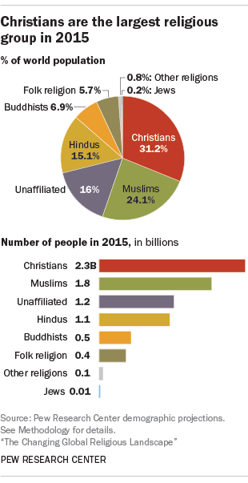

Slide 18
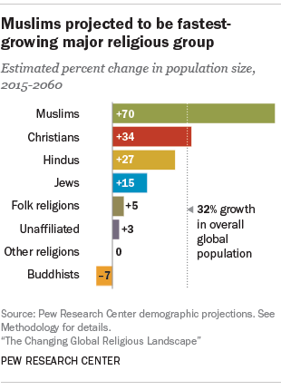

Slide 19
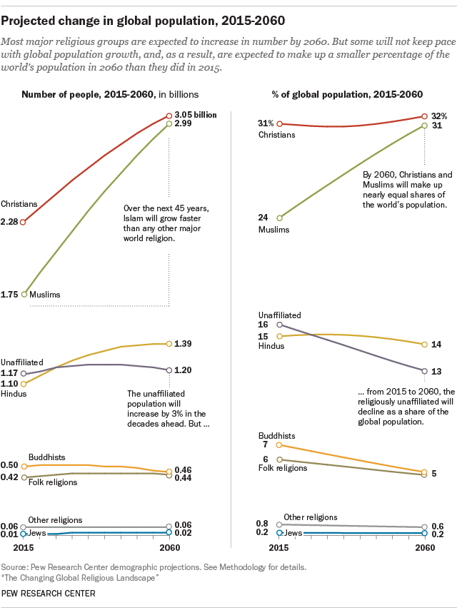

Slide 20
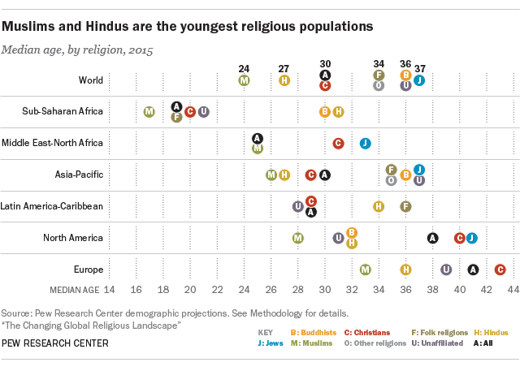

Slide 21
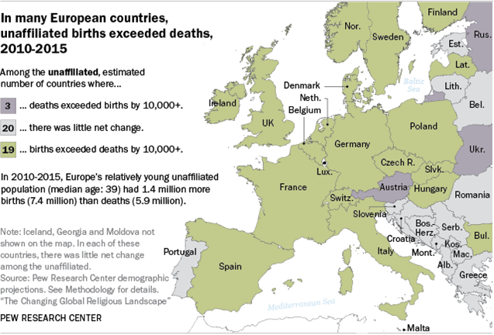

Slide 22
KAKO SOCIOLOŠKI
ISTRAŽIVATI RELIGIJU?

Slide 23
Dimenzije religije
Višedimenzionalni pristup!
Glock-Stark:
- vjerovanje (ideologijska)
- praksa (obredna)
- osjećaji (iskustvena)
- znanje (intelektualna)
- efekti (posljedična)

Slide 24
Različitost primjene – primjer: EVS
1. Vjerovanje (Bog, raj, pakao, grijeh... reinkarnacija...)
2. Iskustvo – religioznost u užem značenju (samoidentifikacija religioznosti, važnost Boga u životu, religija kao izvor utjehe, ohrabrenja, molitva...)
3. Crkvenost, ritualna d. (pripadnost, pohađanje obreda, crkveno obilježavanje ž. ciklusa...)
4. Javna uloga C. (povjerenje u C., na koja pitanja C. odgovara / može odgovarati)
5. Posljedična d. (ponašanja i stavovi o etičkim i uopće društvenim pitanjima)

Slide 25
EVS podaci...
Zemlja | Pripadnost vjerskoj zajednici
 | 1999.-2001. | Promjena 2008.
Austrija | 88,1 | -5,3
Hrvatska | 88,7 | -4,5
Češka R. | 33,7 | -5,8
Finska | 88,1 | -12,4
Francuska | 57,5 | -6,5
Grčka | 96,0 | +0,9
Mađarska | 57,1 | -3,8
Italija | 82,2 | -3,0
Poljska | 95,7 | -1,5
Portugal | 89,0 | -2,1
Ruska f. | 50,5 | +12,5
Slovačka | 76,8 | +3,0
Slovenija | 70,0 | +1,0

Slide 26
EVS podaci...
Zemlja | Osobe koje su se identificirale kao religiozne osobe
 | 1999.-2001. | Promjena 2008.
Austrija | 75,0 | -14,3
Hrvatska | 79,9 | -0,9
Češka R. | 40,4 | -9,1
Finska | 61,6 | -12,6
Francuska | 44,4 | -1,8
Grčka | 74,8 | +11,9
Mađarska | 57,6 | -5,2
Italija | 83,2 | -1,7
Poljska | 91,8 | -8,2
Portugal | 85,4 | -3,9
Ruska f. | 60,1 | +11.1
Slovačka | 76,7 | +0,3
Slovenija | 64,6 | +3,0

Slide 27
EVS podaci...
Zemlja | Učestalost pohađanja vjerskih obreda, jednom mjesečno i češće
 | 1999.-2001. | Promjena 2008.
Austrija | 42,5 | -14,4
Hrvatska | 52,5 | -9,9
Češka R. | 11,7 | +1,1
Finska | 14,0 | -4,0
Francuska | 11,9 | +0,6
Grčka | 33,5 | +9,9
Mađarska | 17,6 | -3,0
Italija | 53,7 | -6,1
Poljska | 78,2 | -8,4
Portugal | 51,2 | -3,7
Ruska f. | 9,1 | +5,3
Slovačka | 49,8 | -1,5
Slovenija | 30,7 | -4,8

Slide 28
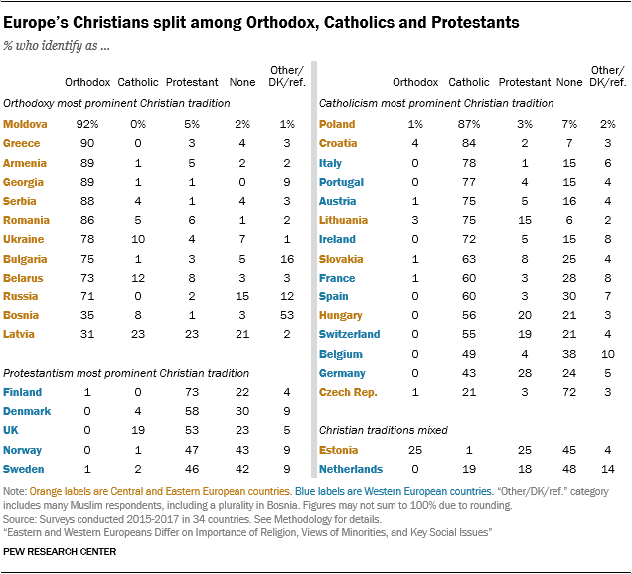

Slide 29
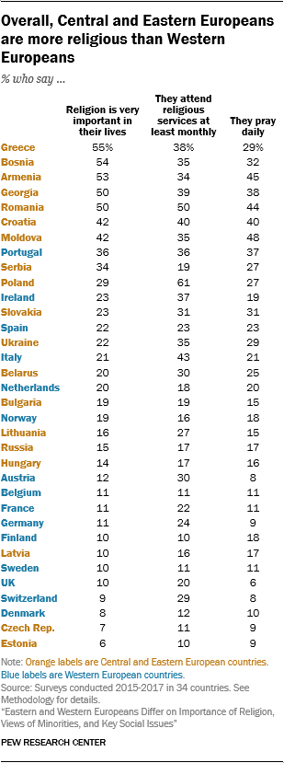

Slide 30
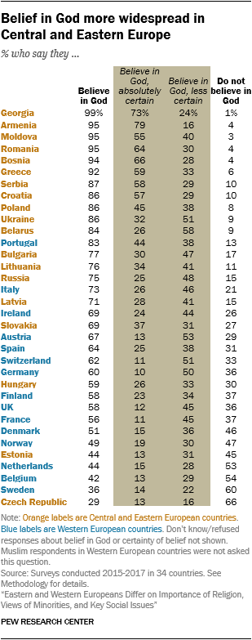

Slide 31
= Važnost društvenog konteksta
= Opća religijska slika # uloga religija u pojedinim društvenim područjima

